Slide 1
Онтология фотографий
Выполнил студент: Абрамов н. в., р41142

Slide 2
Описание
Предметная область: фото и объективы.
Цель графа знаний: классификация оборудования фотокамер и видов фотосъёмки.
Источники данных: csv-таблицы.

Slide 3

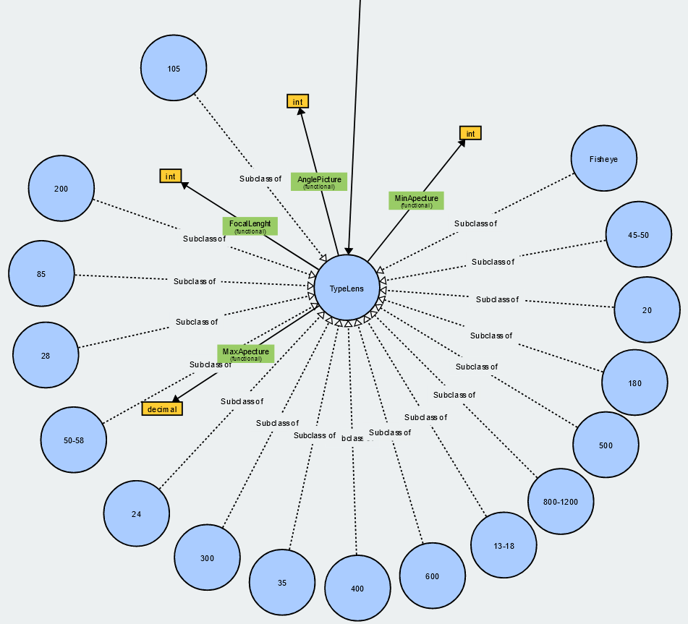



Онтограф WebVOWL

Slide 4
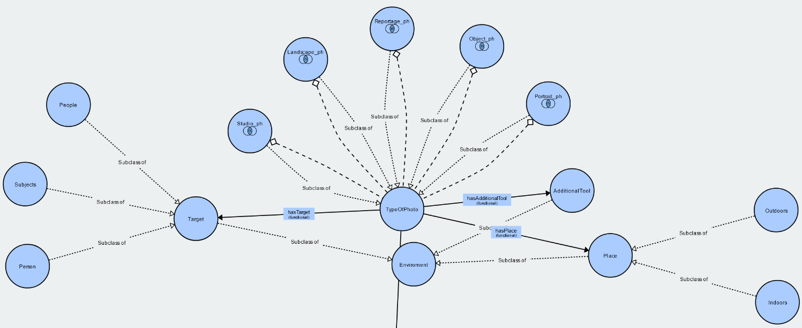

Slide 5
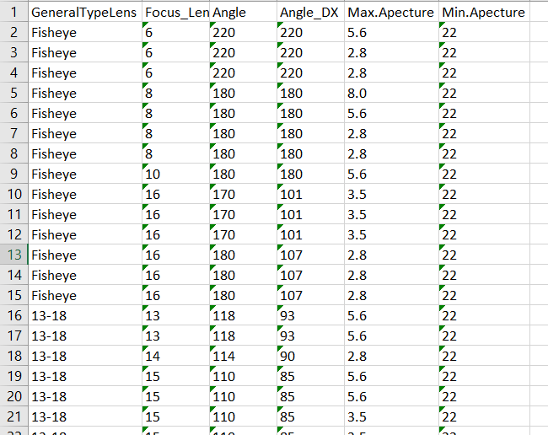
Характеристики объективов

Slide 6
Компетентностные вопросы
Какой формат съемки можно производить при 20 объективе?
При каких значениях характеристик классифицируется 20 объектив?
К какому типу съемки может подойти соответствующий тип объектива?

Slide 7
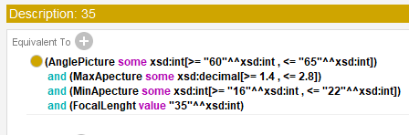
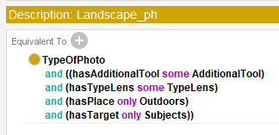
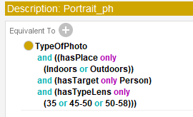
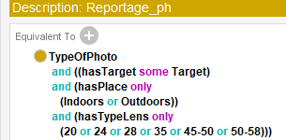
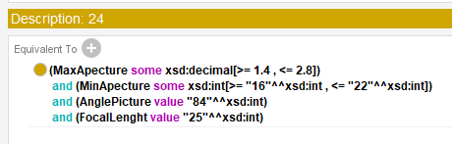
Reasoning
Reasoner

Slide 8
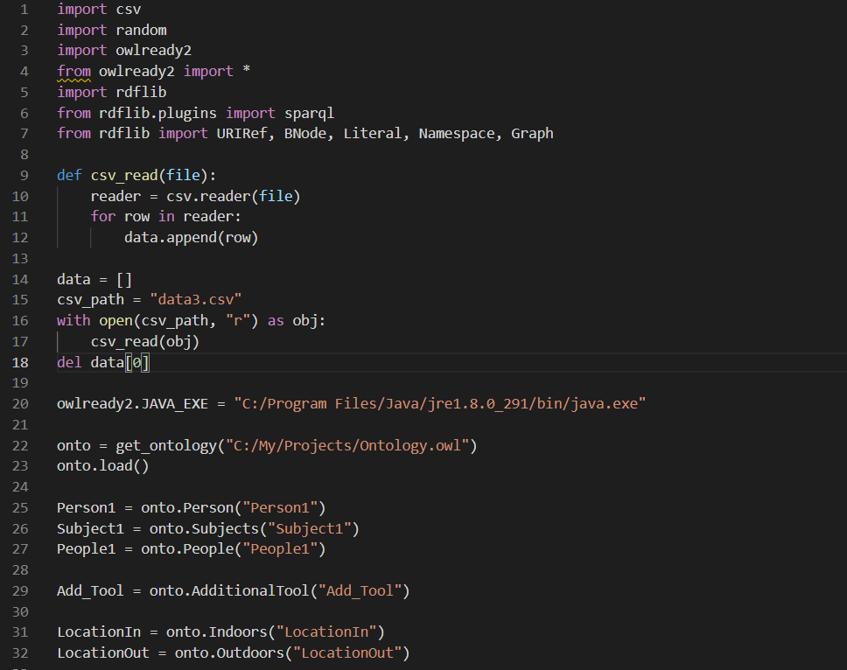
Построение графа (owlready2)

Slide 9
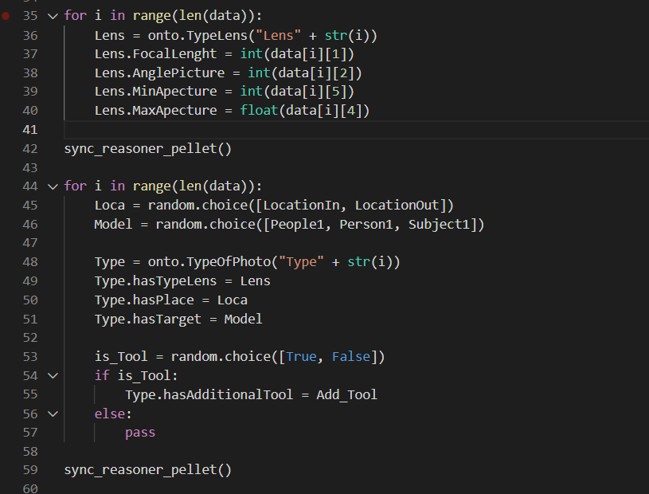
Экземпляры и reasoning (owlready2)

Slide 10
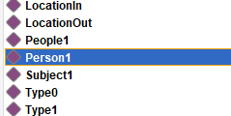
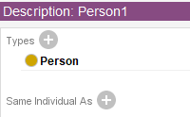

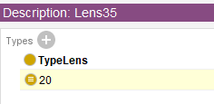
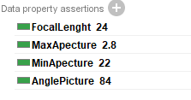

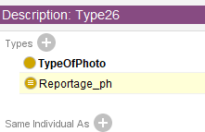
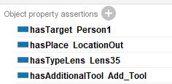
Пример классификации

Slide 11
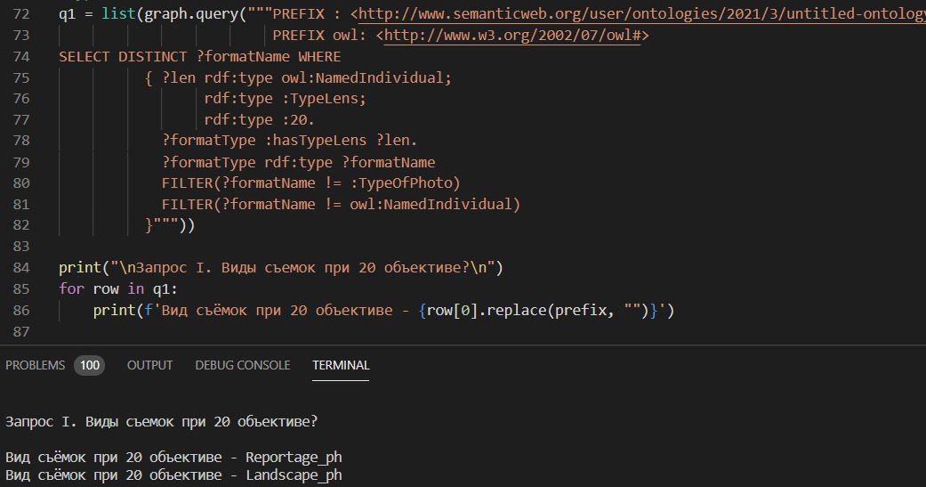
SPARQL-запросы
Какой формат съемки можно производить при 20 объективе?

Slide 12
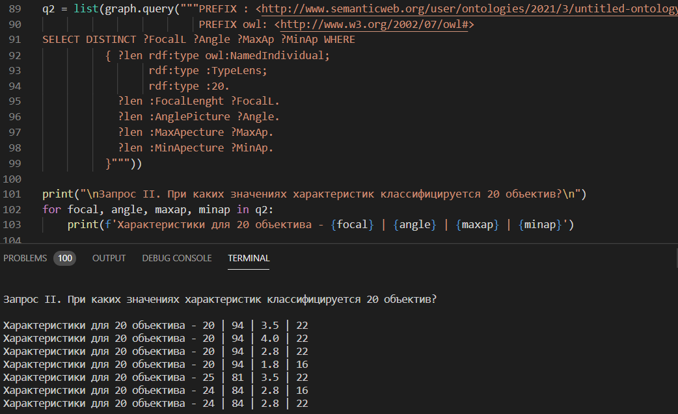
При каких значениях характеристик классифицируется 20 объектив?

Slide 13
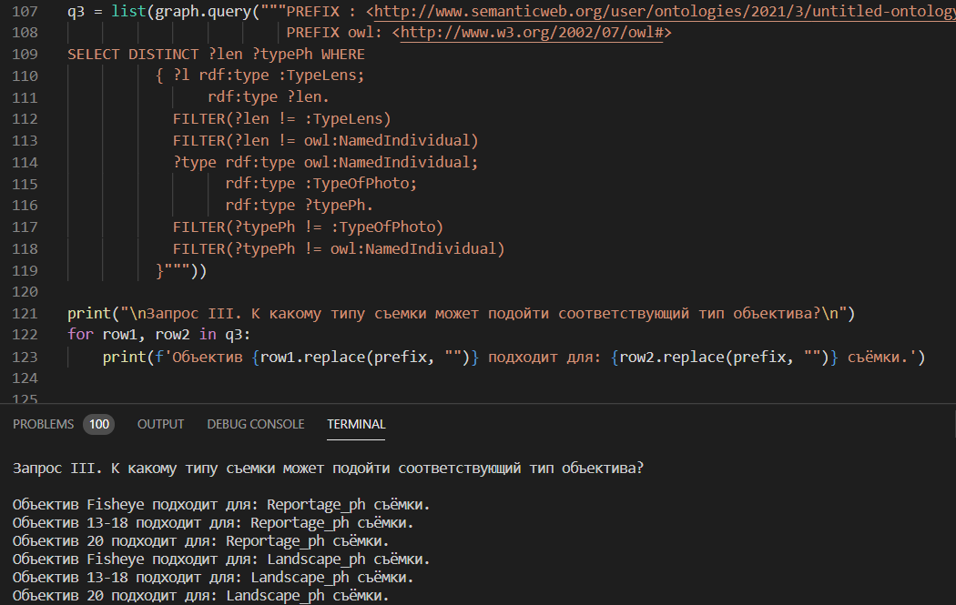
К какому типу съемки может подойти соответствующий тип объектива?

Slide 14
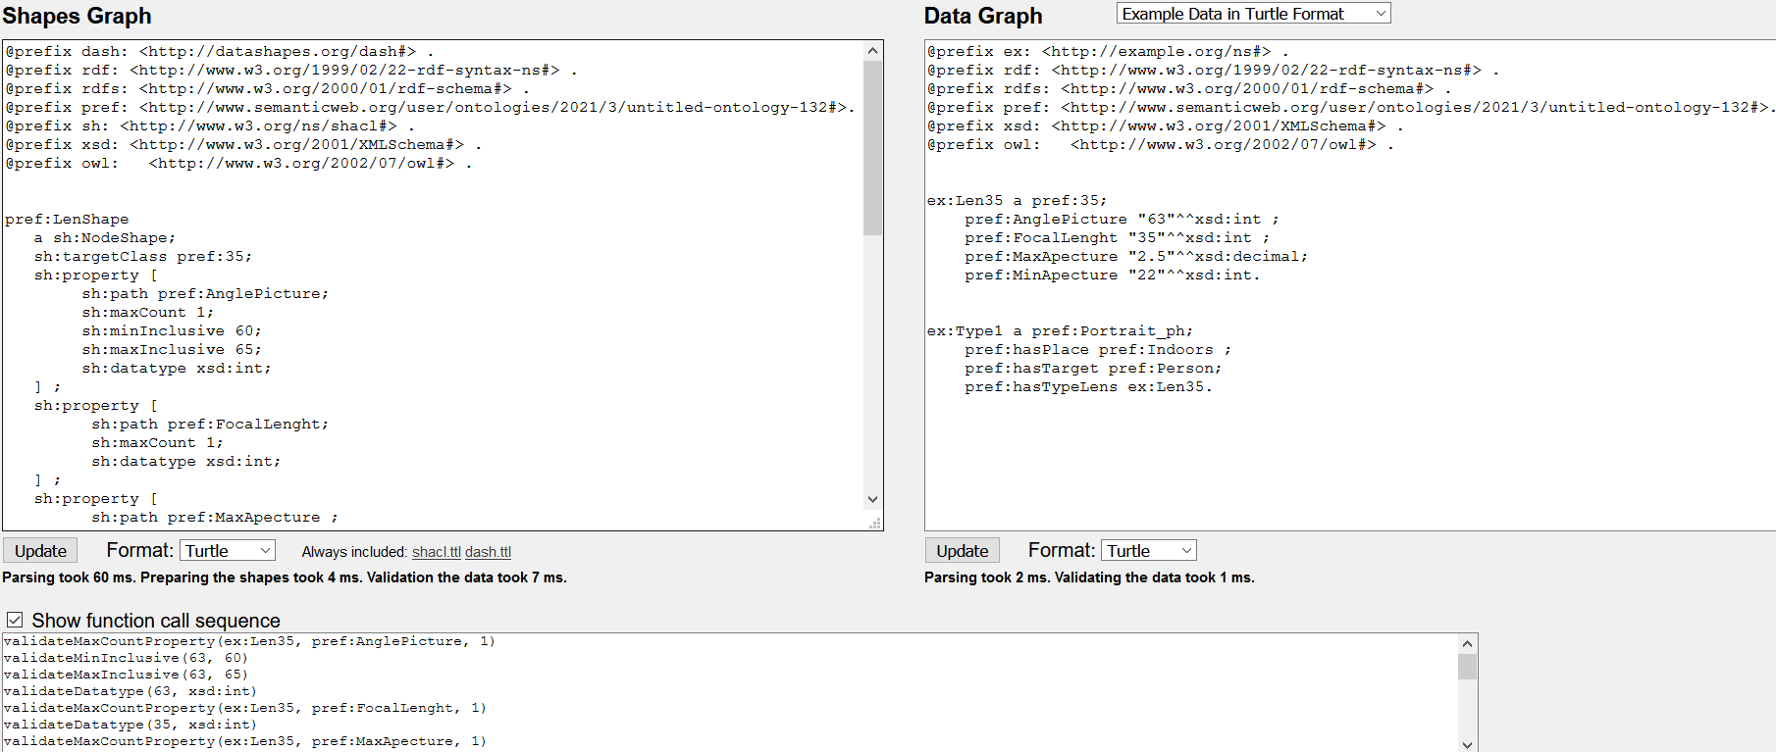
Shapes Constraint Language

Slide 15
Возникшие трудности
Технические:
Классификация индивидуалов посредством reasoner’а (Pellet);
Сбор и предобработка основных данных;
Внедрение дополнительных данных для классификации.
Концептуальные:
Построение поведения онтологии вокруг семантического механизма рассуждения;
Определение границ классификации фото и объективов.

Slide 16
Спасибо за внимание.

